Slide 1
#5 Websecurity I
Video 0: Überblick

Slide 2

Wichtiger Hinweis
Dies ist eine Lehrveranstaltung.
Die im Rahmen der Hacking-Exposed-Vorlesung vermittelten Kenntnisse sollen dazu beitragen, dass Sie Informationssicherheitsaspekte beachten und in Ihren Projekten berücksichtigen.
Die HE-Vorlesung ist keineswegs als Anstiftung zum Hacken zu verstehen.

Slide 3
Inhalt heute Abend
Same Origin Policy (SOP)
Content Security Policy (CSP)
Cross Site Scripting (XSS)

Slide 4
Ziele
Sie wissen, was eine HTTP Session ist und wie sie aufgebaut ist.
Sie kennen grundlegende HTTP Security Massnahmen wie Same Origin Policy (SOP) und Content Security Policy (CSP).
Sie kennen die Funktionsweise und die Voraussetzungen für die Websecurity Attacken XSS .
Sie sind in der Lage, einfache Attacken im Übungslabor auszuführen und verstehen ihre Funktionsweisen.
Sie können mit dem Analyse Tool Burp Suite Webservices untersuchen.

Slide 5
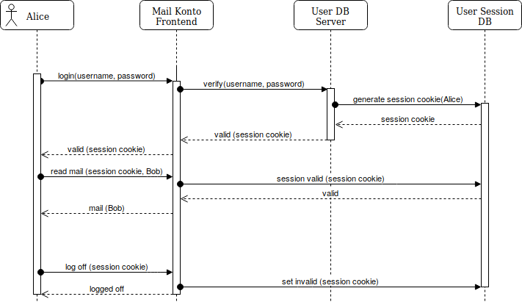
HTTP Sessions

Slide 6
#01 SOP
Same Origin Policy
Video 1: SOP

Slide 7
Same Origin Policy
Regelt die Interaktionsmöglichkeit von bspw. clientseitigen Skripten mit Webservern anderer «origin»
Browser schränkt Netzwerk-Funktionalität für Skripte ein:
  Ein XMLHttpRequest oder <img> kann nur Daten vom selben (origin) Server laden
  Browser unterbindet Zugriff eines Skriptes auf Drittsysteme.
Zwei URLs haben dieselbe Herkunft/Origin wenn:
  Schema / Host / Port übereinstimmen
Same Origin Policy im Detail bei MDN
Wer das trotzdem nutzen möchte, verwendet CORS

Slide 8



SOP Übersicht
XMLHttpRequest
var oReq = new XMLHttpRequest();
oReq.addEventListener("load", reqListener);
oReq.open("GET", "http://www.bar.lab/example.txt");
oReq.send();
JavaScript
www.foo.lab
www.bar.lab

Slide 9
SOP
Aktive Komponente werden durch SOP eingeschränkt:
  JavaScript
  ActiveX
  Flash
  Java Applets

Slide 10
SOP Übung
Die Webseite https://www.juventus.ch/public/app.js wird vom Browser heruntergeladen und interpretiert. Welche der folgenden Requests würde die SOP zulassen?
  https://www.juventus.ch/data/news.json
  http://www.juventus.ch/static/overview.png
  https://www.juventus.ch:8443/data/news.json
  http://www.juventus.ch:8443/data/news.json
  https://www.juventus.ch/static/logo.png
  https://www2.juventus.ch/data/news.json
✔
✘
✘
✘
✔
✘

Slide 11
#02 CSP
Content Security Policy, die Browser Firewall
Video 2: CSP

Slide 12
Content Security Policy (CSP)
Schutz vor XSS durch Einschränkung der Bezugsquellen → Browser Firewall.
Anweisung an Browser: HTTP Header Response (nicht persistent)
  Content-Security-Policy: default-src 'self'
Weitere mögliche Anweisungen:
  img-src, media-src, object-src, script-src, style-src ...
Content Security Policy im Detail bei MDN

Slide 13
CSP Überblick
Response Header content-security-policy:
script-src 'self' *.startpage.com *.ixquick.com 'unsafe-inline' 'unsafe-eval';
style-src 'self' *.startpage.com *.ixquick.com 'unsafe-inline';
img-src 'self' data: *.startpage.com *.ixquick.com;
frame-ancestors 'self'
self
www.startpage.com
CSP Header
mit Policy
JS: Request
Nach www.bar.lab
Beispiel: Startpage.com
www.bar.lab

Slide 14
CSP Übung
Von wo dürfen Inhalte geladen werden?
Content-Security-Policy: default-src 'self' *.trusted.com
  Eigener Domain (ohne Subdomain) & *.trusted.com
Von wo dürfen Media-Dateien geladen werden?
Content-Security-Policy: default-src 'self'; img-src *; media-src media1.com media2.com; script-src userscripts.example.com
  media1.com & media2.com

Slide 15

Burp Suite
Clientseitiger Forward Proxy zur Analyse von Webapplikationen.
Wird per SOCKS im Browser konfiguriert.
TLS-Scanning ist möglich, CA muss importiert werden.
Intercept Modus ermöglicht jeden Request einzeln zu versenden und vorgängig zu editieren.
Video BurpSuite Einführung

Slide 16
#03 XSS
Cross Site Scripting
Video 3: XSS

Slide 17
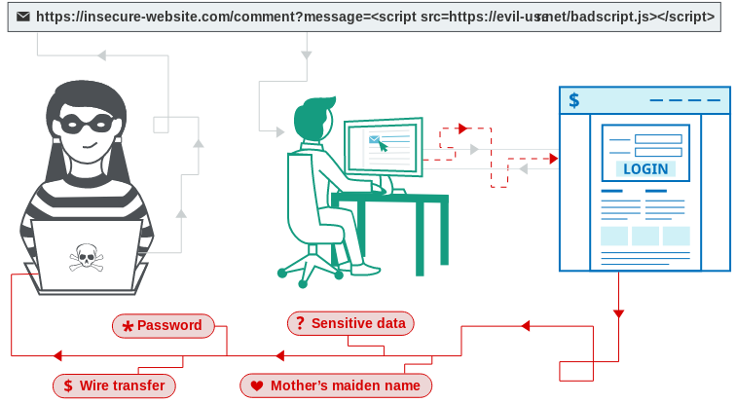
XSS im Überblick
https://portswigger.net/web-security/cross-site-scripting

Slide 18
Variationen von XSS-Attacken
Reflected XSS
  Bösartiges Skript kommt vom aktuellen HTTP Request
Stored XSS
  Bösartiges Skript kommt von der Websiten DB
DOM-based XSS
  Schwachstelle liegt im Client-Side Code

Slide 19
Reflected XSS
Einfachste Variante aller XSS-Attacken:
  Request: https://insecure-website.com/status?message=All+is+well
  Website rendert: <p>Status: All is well.</p>
Lässt sich mit JavaScript ausnutzen:
  https://insecure-website.com/status?message=<script>/*+Bad+stuff+here...+*/</script>
  <p>Status: <script>/* Bad stuff here... */</script></p>
Video XSS Reflected Demo

Slide 20
Stored XSS
Persistenz einer XSS-Attacke bspw. in einem Foren-Post
  Es findet keine Prüfung der Usereingaben statt
  Usereingabe wird 1:1 in Webseite gerendert
Video XSS Stored Demo

Slide 21
DOM-based XSS
Im Selbststudium erarbeiten: https://portswigger.net/web-security/cross-site-scripting#dom-based-cross-site-scripting

Slide 22
Für was kann XSS verwendet werden?
Versetzt Angreifer in die Lage
  Sich als Opfer auszugeben/tarnen
  Jede Interaktion auszuführen wie es das Opfer kann
  Zugriff auf alle Daten die das Opfer sehen kann
  Login Credentials des Users auslesen
  Darstellung der Webseite verändern (temporär)
  Bösartigen Code in Webseite persistent einzufügen

Slide 23
XSS finden und testen
Reflected- & Stored-XSS
  Jedes Eingabefeld individuell befüllen und prüfen ob Antwort als gerendertes HTML zurück kommt
  Jeden einzelnen Eingabeort individuell prüfen
    <script>alert("XSS vuln");</script>

Slide 24
XSS verhindern
Eingaben filtern
Ausgabe codieren
Korrekte Response Headers setzen
Content Security Policy (CSP)

Slide 25
Übungen & Labor
Übungen: HE5
Labor: github.com/ryru/HackingExposed

Slide 26
Empfehlungen fürs Selbststudium
OWASP Top 10 Edition 2017 – Latest & Greatest (46 Min)
CSRF, the Intranet and You Causes, Attacks and Countermeasures (61 Min)
HTTP Security & Headers (54 Min)

Slide 27

CC BY-SA 4.0

